Slide 1

헤드퍼스트 디자인 패턴
3장 데코레이터 패턴

Slide 2
시작하기 전에..
상속을 활용해라
상속보다는 구성을 활용해라
구현보다는 구성에 맞춰서 프로그래밍해라

Slide 3
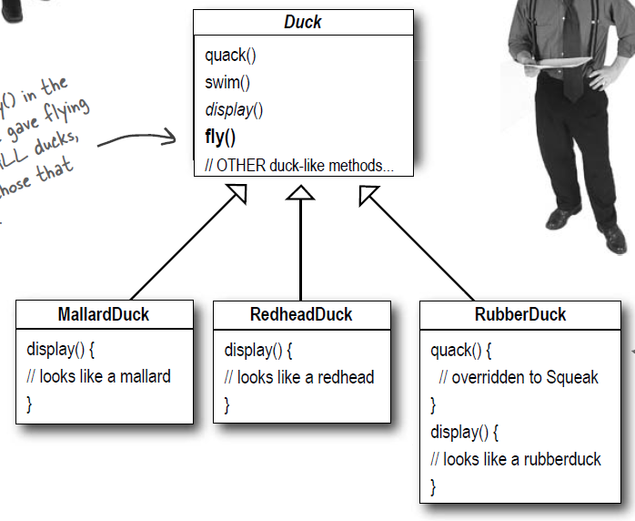
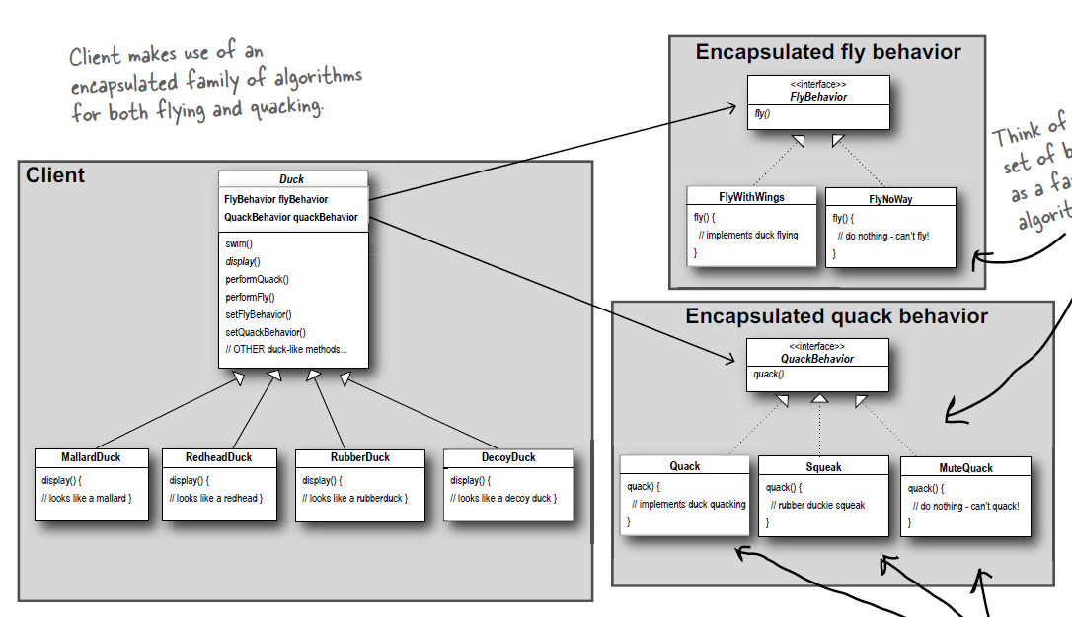
1장에서는..
캡슐화를 사용하여 다른 객체들에 영향을 주지 않도록 하며 행동을 재사용함

Slide 4

오리가 너무 많아 지면 어떻게 하죠?

Slide 5
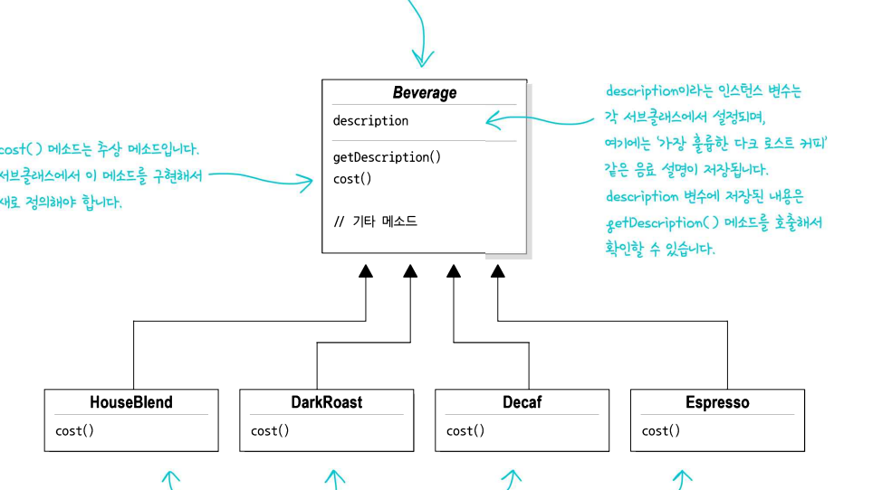
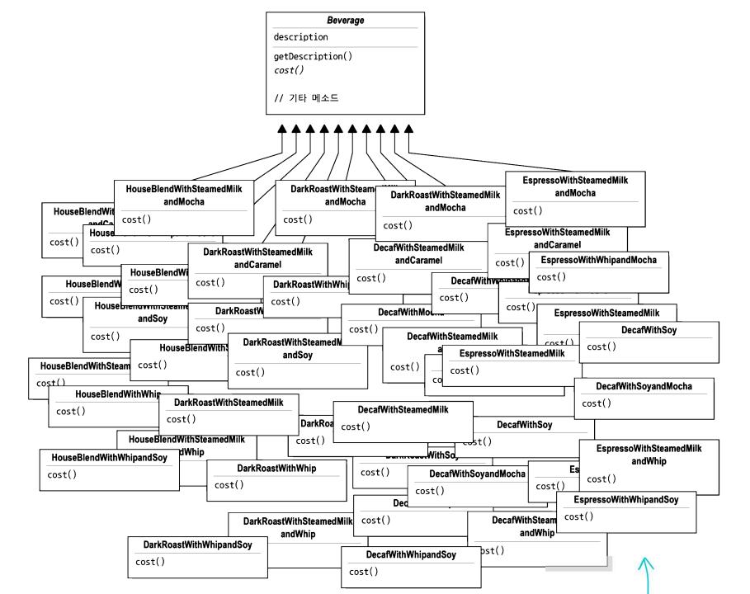
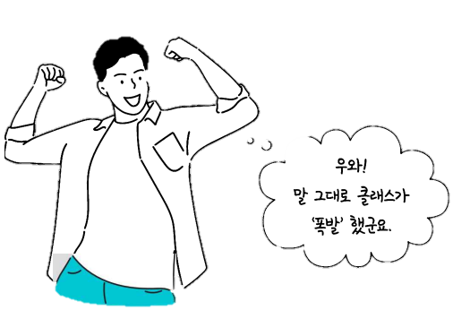
초대형 커피 전문점

Slide 6
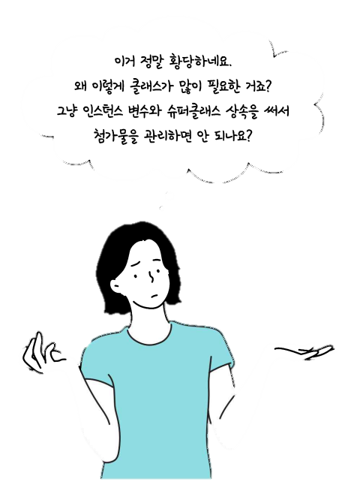
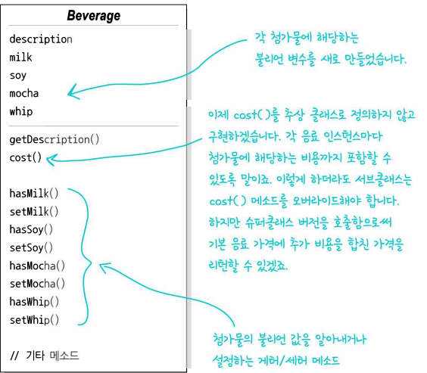
우리는1장에서 배웠잖아요

Slide 7
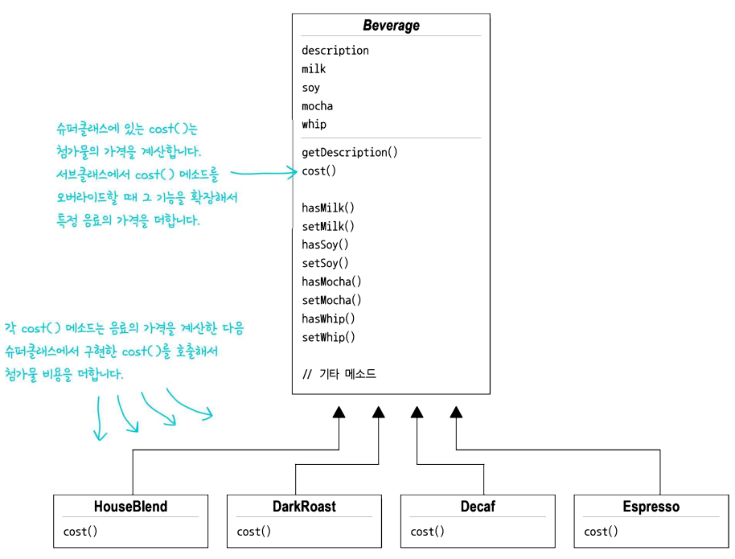
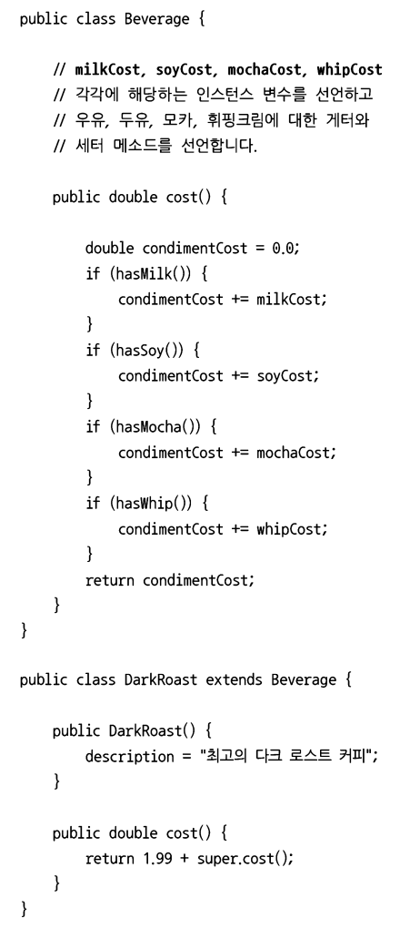
서브클래스를 만들어보아요

Slide 8
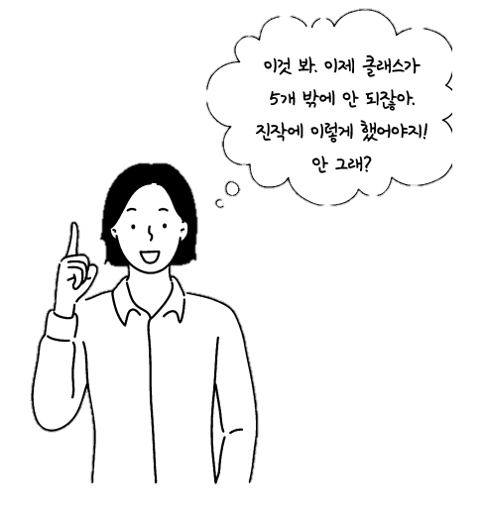

오늘 점심 뭐 먹지..
ㅇㄹㄴㅇ

Slide 9
데코레이터 패턴은요
객체의 결합을 통해 기능을 동적으로 유연하게 확장 할 수 있게 해주는 패턴
기본 기능에 추가할 수 있는 기능의 종류가 많을 경우에 각 추가 기능을 Decorator 클래스로 정의 한 후 필요한 Decorator 객체를 조합함으로써 추가 기능의 조합을 설계

Slide 10
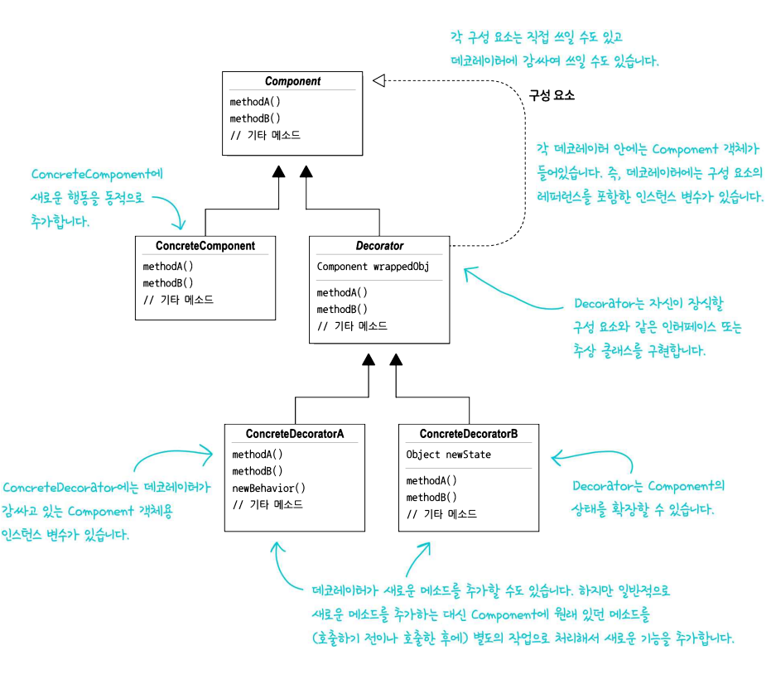
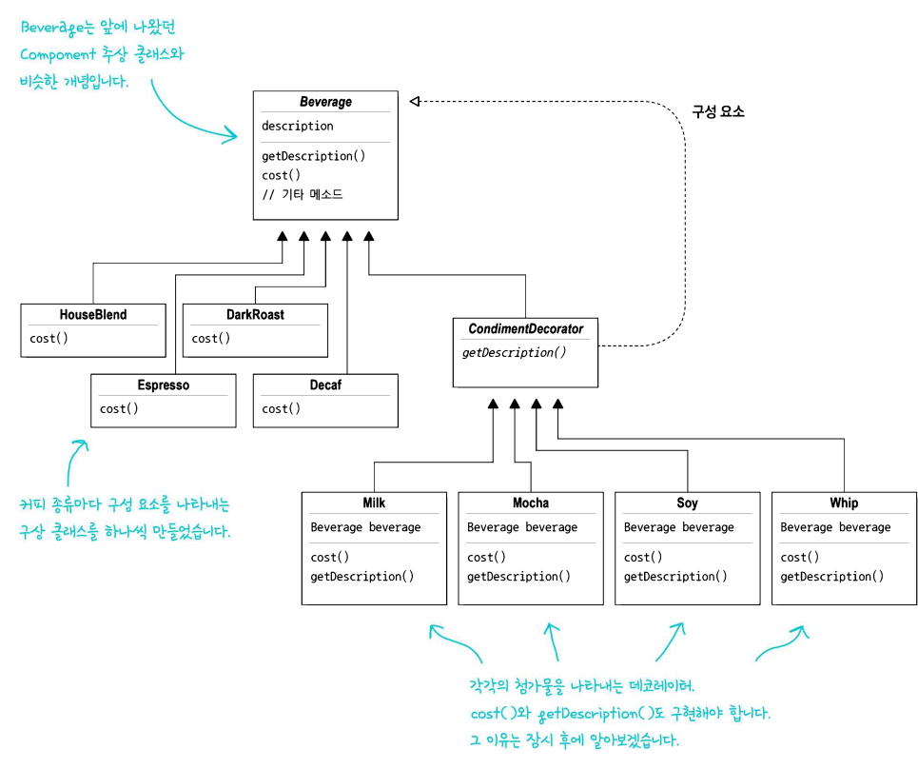

Slide 11
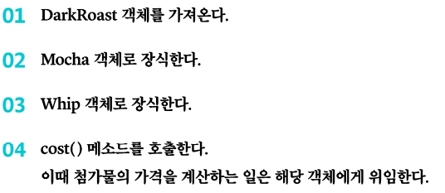
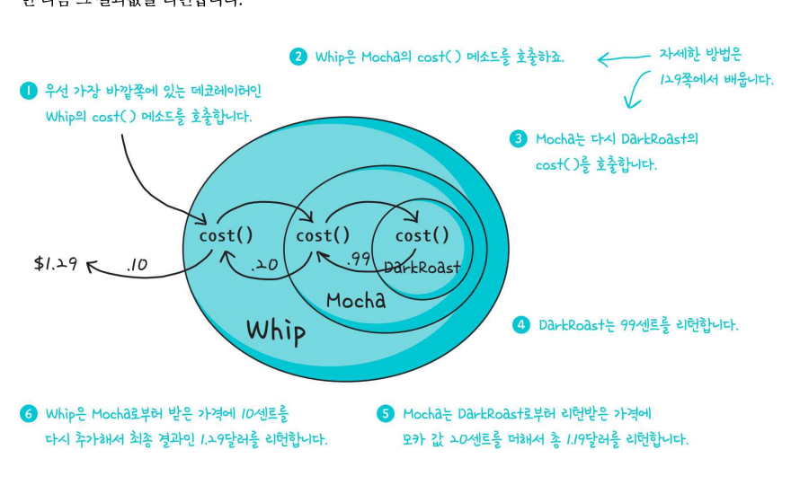
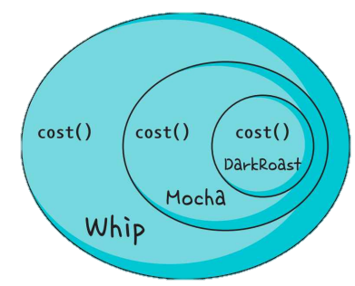
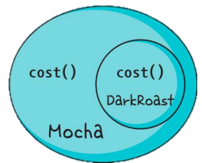
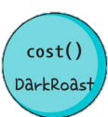
커피 주문 시스템에 데코레이터 패턴 적용하기

Slide 12
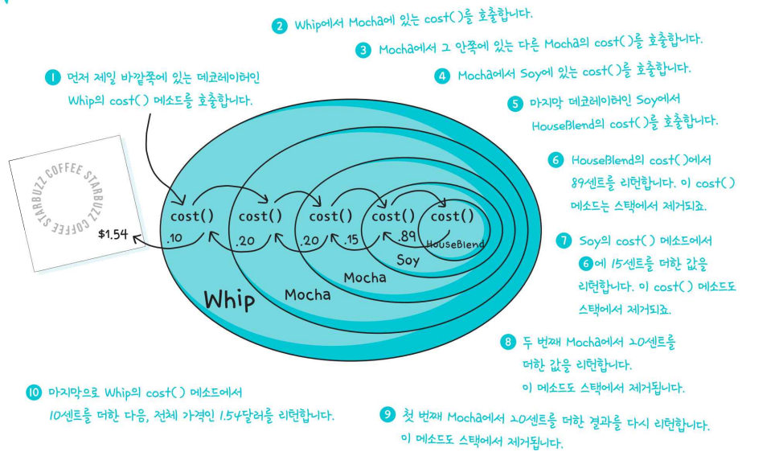
두유를 추가하고 휘핑크림을 얹은 더블 모카 한잔 주세요.

Slide 13
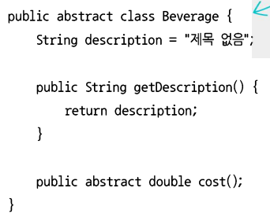
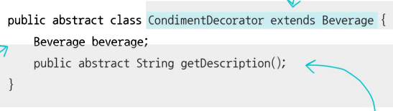
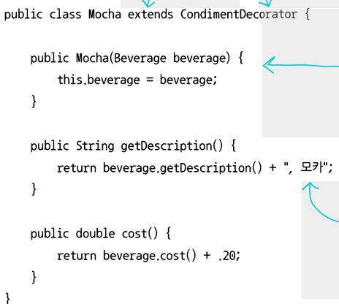
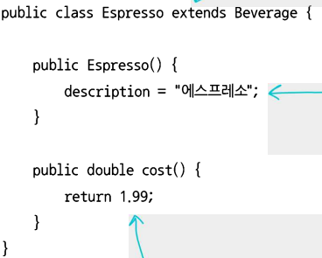
실전 돌입하기

Slide 14
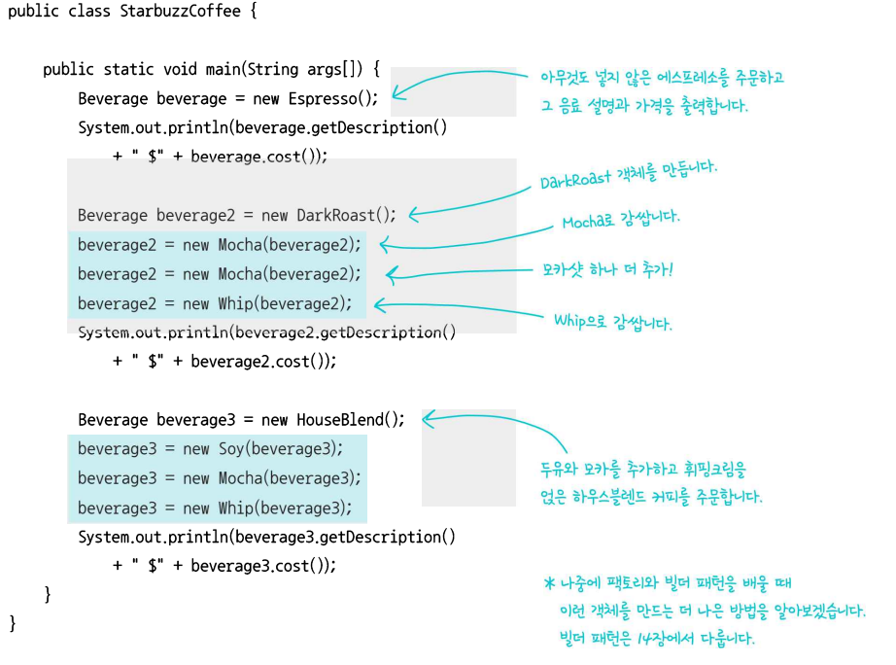
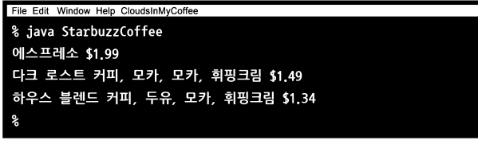
커피 주문 시스템 테스트

